Slide 1


Chào mừng các thầy cô
Môn: Tập đọc
Lớp 5A2
VỀ DỰ GIỜ LỚP 5A2

Slide 2

Thứ hai ngày 7 tháng 10 năm 2019
Tập đọc

Slide 3

Kiểm tra bài cũ
1.Đọc thuộc lòng khổ thơ 1bài Tiếng đàn ba-la-lai-ca trên sông Đà.Tìm câu thơ miêu tả cảnh đẹp đêm trăng trên sông Đà?
-Em hiểu thế nào là “đêm trăng chơi vơi? bài
êu nội dung chính của bài?
2.Đọc thuộc lòng bài thơ Tiếng đàn ba-la-lai-ca trên sông Đà. Nêu nội dung bài.

Slide 4
Thứ hai ngày 7 tháng 10 năm 2019
Tập đọc

Slide 5
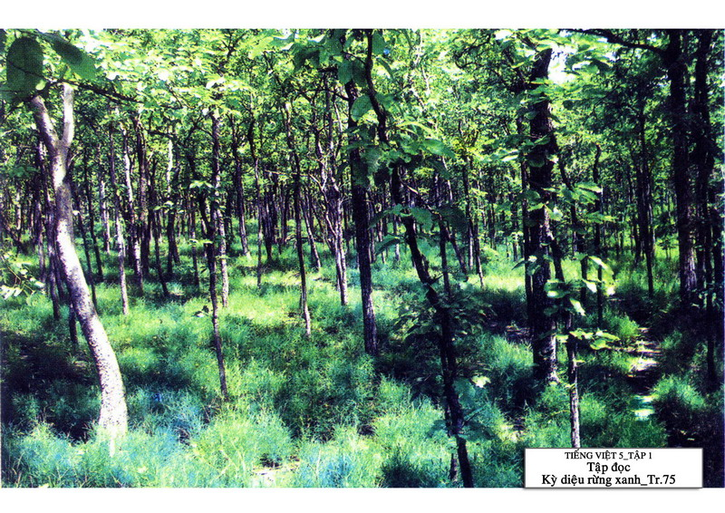

Slide 6
Thứ hai ngày 7 tháng 10 năm 2019
Tập đọc
Kì diệu rừng xanh
Theo Nguyễn Phan Hách

Slide 7
Thứ hai ngày 7 tháng 10 năm 2019
Tập đọc
Kì diệu rừng xanh
Theo Nguyễn Phan Hách
1.Luyện đọc đúng
Chia đoạn:
Đoạn 1: Từ đầu….lúp xúp dưới chân
Đoạn 2: Nắng trưa….đưa mắt nhìn theo
Đoạn 3: Phần còn lại

Slide 8
Thứ hai ngày 7 tháng 10 năm 2019
Tập đọc
Kì diệu rừng xanh
Theo Nguyễn Phan Hách
3.Luyện đọc: Toàn bài đọc với giọng nhẹ nhàng thể hiện tình cảm yêu mến, ngưỡng mộ của tác giả đối với rừng.
+ Đoạn 1 : Đọc khoan thai , thể hiện thái độ ngỡ ngàng , ngưỡng mộ
+ Đoạn 2 : Đọc nhanh hơn ở những câu miêu tả hình ảnh thoắt ẩn thoắt hiện của muông thú .
+ Đoạn 3 : Đọc thong thả ở những câu cuối miêu tả vẻ thơ mộng của cánh rừng trong sắc vàng mênh mông . nhấn giọng những từ gợi tả gợi cảm.

Slide 9
Thứ hai ngày 7 tháng 10 năm 2019
Tập đọc
Kì diệu rừng xanh
Theo Nguyễn Phan Hách
Luyện đọc
Tìm hiểu bài

Slide 10
Thứ hai ngày 7 tháng 10 năm 2019
Tập đọc
Kì diệu rừng xanh
Theo Nguyễn Phan Hách
Luyện đọc
Tìm hiểu bài
loanh quanh
rực lên
nắng trưa
len lách

Slide 11
Thứ hai ngày 7 tháng 10 năm 2019
Tập đọc
Kì diệu rừng xanh
Theo Nguyễn Phan Hách
3.Luyện đọc
Tôi có cảm giác mình là một người khổng lồ đi lạc vào kinh đô của vương quốc những người tí hon.

Slide 12
Thứ hai ngày 7 tháng 10 năm 2019
Tập đọc
Kì diệu rừng xanh
Theo Nguyễn Phan Hách
3.Luyện đọc
Tôi có cảm giác/ mình là một người khổng lồ/ đi lạc vào kinh đô của vương quốc những người tí hon.//

Slide 13
Thứ hai ngày 7 tháng 10 năm 2019
Tập đọc
Kì diệu rừng xanh
Theo Nguyễn Phan Hách
Luyện đọc
Tìm hiểu bài
loanh quanh
rực lên
nắng trưa
len lách

Slide 14
Thứ hai ngày 7 tháng 10 năm 2019
Tập đọc
Kì diệu rừng xanh
Theo Nguyễn Phan Hách
Luyện đọc
Tìm hiểu bài
loanh quanh
rực lên
lúp xúp
vượn bạc má
con mang
nắng trưa
len lách

Slide 15
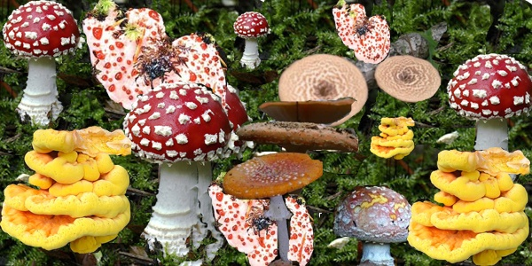
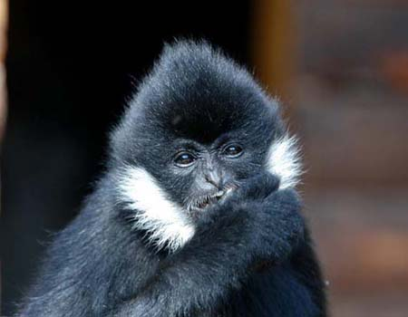
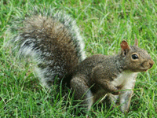
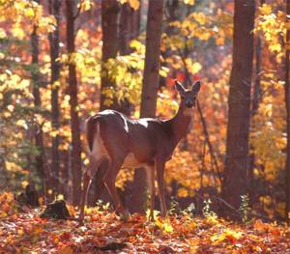
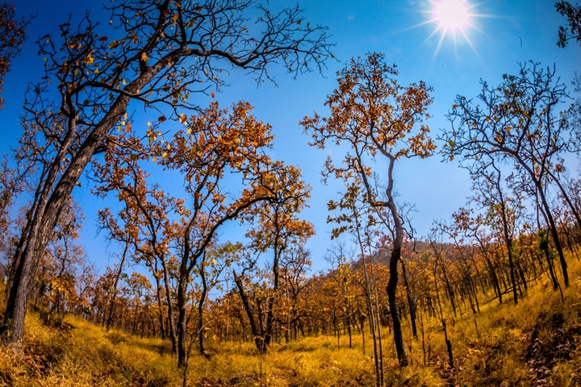
Nấm rừng
Vượn bạc má
Chồn sóc
Con mang
Cây rừng

Slide 16
Thứ hai ngày 7 tháng 10 năm 2019
Tập đọc
Kì diệu rừng xanh
Theo Nguyễn Phan Hách
1.Luyện đọc đúng
Luyện đọc nhóm đôi
(2 phút)

Slide 17
Thứ hai ngày 7 tháng 10 năm 2019
Tập đọc
Kì diệu rừng xanh
Theo Nguyễn Phan Hách
2.Tìm hiểu bài
-Tác giả miêu tả những sự vật nào của rừng?
-Nấm rừng, cây rừng, nắng trong rừng, các con thú, màu sắc của rừng, âm thanh của rừng

Slide 18
Thứ hai ngày 7 tháng 10 năm 2019
Tập đọc
Kì diệu rừng xanh
Theo Nguyễn Phan Hách
2.Tìm hiểu bài
1.Những cây nấm rừng đã khiến tác giả có những liên tưởng thú vị gì?
-Nhờ những liên tưởng ấy mà cảnh vật đẹp thêm như thế nào?
Thảo luận nhóm 4

Slide 19
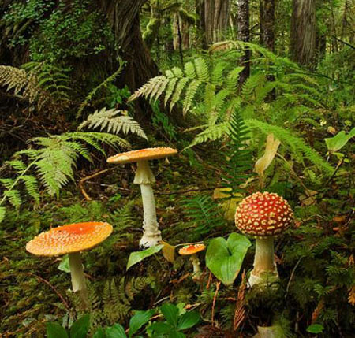

-Coi bãi nấm dại như một thành phố nấm, mỗi chiếc nấm là một lâu đài kiến trúc tân kì, có cảm giác như lạc vào kinh đô của vương quốc những người tí hon.
- Nhờ những liên tưởng ấy mà cảnh vật trở nên huyền bí, lãng mạn như trong truyện cổ tích

Slide 20
Thứ hai ngày 7 tháng 10 năm 2019
Tập đọc
Kì diệu rừng xanh
Theo Nguyễn Phan Hách
2.Tìm hiểu bài
2.Những muông thú trong được miêu tả như thế nào?
-Sự có mặt của những loài muông thú mang lại vẻ đẹp gì cho rừng?
Thảo luận theo bàn

Slide 21
Thứ hai ngày 7 tháng 10 năm 2019
Tập đọc
Kì diệu rừng xanh
Theo Nguyễn Phan Hách
2.Tìm hiểu bài
-Những muông thú trong được miêu tả như thế nào?
-Sự có mặt của những loài muông thú mang lại vẻ đẹp gì cho rừng?
-Muông thú trong rừng là những con vượn bạc má ôm con chuyền cành nhanh như tia chớp, những con chồn sóc với chùm lông đuôi to đẹp vút qua; những con mang vàng đang ăn cỏ non..
-Sự có mặt của chúng khiến cho cảnh rừng sống động, đầy bất ngờ

Slide 22
Thứ hai ngày 7 tháng 10 năm 2019
Tập đọc
Kì diệu rừng xanh
Theo Nguyễn Phan Hách
2.Tìm hiểu bài
-Hãy nói lên cảm nghĩ của em khi đọc bài văn trên ?

Slide 23
Thứ hai ngày 7 tháng 10 năm 2019
Tập đọc
Kì diệu rừng xanh
Theo Nguyễn Phan Hách
Luyện đọc
Tìm hiểu bài
loanh quanh
rực lên
lúp xúp
vượn bạc má
con mang
nắng trưa
len lách

Slide 24
Thứ hai ngày 7 tháng 10 năm 2019
Tập đọc
Kì diệu rừng xanh
Theo Nguyễn Phan Hách
Luyện đọc
Tìm hiểu bài
loanh quanh
rực lên
lúp xúp
vượn bạc má
con mang
nắng trưa
len lách
Nội dung:
-Bài văn tả vẻ đẹp kì thú của rừng; tình cảm yêu mến, ngưỡng mộ của tác giả đối với vẻ đẹp của rừng.

Slide 25
Thứ hai ngày 7 tháng 10 năm 2019
Tập đọc
Kì diệu rừng xanh
Theo Nguyễn Phan Hách
3.Luyện đọc diễn cảm
-Sau một hồi len lách mải miết , rẽ bụi rậm, chúng tôi nhìn thấy một bãi cây khộp. Rừng khộp hiện ra trước mắt chúng tôi , lá úa vàng như cảnh mùa thu. Tôi dụi mắt. Những sắc vàng động đậy. Mấy con mang vàng hệt như màu lá khộp đang ăn cỏ non. Những chiếc chân vàng giẫm trên thảm lá vàng và sắc nắng cũng rực vàng trên lưng nó. Chỉ có mấy vạt cỏ xanh biếc là rực lên giữa cái giang sơn vàng rợi.
+ Đoạn 3 : Đọc thong thả ở những câu cuối miêu tả vẻ thơ mộng của cánh rừng trong sắc vàng mênh mông . nhấn giọng những từ gợi tả gợi cảm.

Slide 26
Thứ hai ngày 7 tháng 10 năm 2019
Tập đọc
Kì diệu rừng xanh
Theo Nguyễn Phan Hách
3.Luyện đọc diễn cảm
Sau một hồi len lách mải miết , rẽ bụi rậm, chúng tôi nhìn thấy một bãi cây khộp. Rừng khộp hiện ra trước mắt chúng tôi , lá úa vàng như cảnh mùa thu. Tôi dụi mắt. Những sắc vàng động đậy. Mấy con mang vàng hệt như màu lá khộp đang ăn cỏ non. Những chiếc chân vàng giẫm trên thảm lá vàng và sắc nắng cũng rực vàng trên lưng nó. Chỉ có mấy vạt cỏ xanh biếc là rực lên giữa cái giang sơn vàng rợi.

Slide 27
Thứ hai ngày 7 tháng 10 năm 2019
Tập đọc
Kì diệu rừng xanh
Theo Nguyễn Phan Hách
Luyện đọc
Tìm hiểu bài
loanh quanh
rực lên
lúp xúp
vượn bạc má
con mang
nắng trưa
len lách
vàng rợi
Nội dung:
-Bài văn tả vẻ đẹp kì thú của rừng; tình cảm yêu mến, ngưỡng mộ của tác giả đối với vẻ đẹp của rừng.

Slide 28

Bài học kết thúc
Chúc thầy cô mạnh khỏe
Chúc các em chăm ngoan,học giỏi

Slide 29
Thứ hai ngày 7 tháng 10 năm 2019
Tập đọc
Kì diệu rừng xanh
Theo Nguyễn Phan Hách
3.Luyện đọc diễn cảm
+ Đoạn 3 : Đọc thong thả ở những câu cuối miêu tả vẻ thơ mộng của cánh rừng trong sắc vàng mênh mông . nhấn giọng những từ gợi tả gợi cảm.

Slide 30
